Slide 1
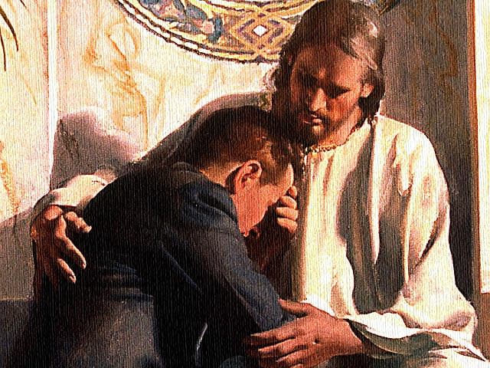
Lección 05
04 de febrero 2023
CÓMO AFRONTAR LAS DEUDAS
TEXTO CLAVE: Proverbios 22:7
Escuela Sabática – 1° Trimestre de 2023

Slide 2
I. OBJETIVO: ¿Qué aprendizaje debo lograr?
Aprender a ser un discípulo libre de deudas y no se hace siervo del que presta.
APRENDIZAJE POR NIVELES:
SABER entender sobre la sabia administración de los recursos que nos da Dios.
SENTIR el deseo de ser libre de deudas.
HACER la decisión de no ser siervo del que presta.

Slide 3
EL MÉTODO, O ESTRATEGIA M.: ¿Cómo enseñar?
¿Qué camino seguir con el alumno?
1° MOTIVA: ¿Qué debo SER?
Motivar el logro de una capacidad, un aprendizaje, que puede ser los rasgos del carácter de Cristo Jesús.
2° EXPLORA: ¿Qué debo SABER?
Buscar información, procesarlo, comprender, sintetizar y generalizar, o encontrar principios.
3° APLICA: ¿Qué debo SENTIR?
Sentir el deseo de aplicar los conocimientos descubiertos en la vida.
4° CREA: ¿Qué debo HACER?.
Tomar la decisión de crear oportunidades para vivir lo aprendido y compartirlas.

Slide 4
LA ESTRATEGIA METODOLÓGICA.
¿Qué estrategia nos da Dios para el aprendizaje?
La escuela sabática, cuando es bien dirigida, es uno de los grandes instrumentos de Dios para traer almas al conocimiento de la verdad. No es el mejor plan que solo los maestros hablen. Ellos deberían inducir a los miembros de la clase a decir los que saben. Y entonces el maestro, con pocas palabras y breves observaciones o ilustraciones debería imprimir la lección en sus mentes. (Consejos sobre la Obra de la Escuela Sabática, 128)
.

Slide 5
II. MOTIVAR: ¿Cómo despertar interés para aprender?
Con preguntas motivadoras, presentando necesidades y casos de la vida:
¿Cuál es el ideal de Dios con respecto a las deudas?
¿Cómo afrontar las deudas?
¿Cómo tener la libertad financiera?

Slide 6
III. EXPLORA: 1. ¿Cuál es el ideal de Dios con respecto a las deudas? Deuteronomio 28:1, 2 y 12
Obedecer cabalmente a la voz de Dios, para cumplir sus Mandamientos y alcanzar sus bendiciones. “El Señor abrirá sus ricos tesoros, el cielo para dar lluvia a tu tierra a su tiempo… Prestarás a muchas naciones, y tu no pedirás prestado.” (Deut. 28:1, 2 y 12)
Poner a Dios en primer lugar. “Nos os preocupéis, diciendo: ¿Qué comeremos…? Buscad primero el reino de Dios y su justicia, y todas estas cosas os serán añadidas. (Mat. 6:31, 33; Mal. 3:10-12)
Ahorra y administra con presupuesto. “Guardar para el futuro fue un sabio consejo que Dios le dio a José en Egipto”. “Observa a la hormiga… prepara en verano su comida.”(GEB 57, 58; Prov. 6:6-8)

Slide 7
2. ¿Cómo afrontar las deudas? Proverbios 6:1- 5
“Dios puede ofrecer alivio en cualquier situación de endeudamiento… Dios pone en nuestras manos la solución al problema de la deuda.” (GEB 56)
La Escritura dice: “Hijo mío, si sales fiador de tu prójimo, si has empeñado tu palabra a un extraño… Haz esto ahora, hijo mío, líbrate, ya que has caído en la mano de tu prójimo… No des sueño a tus ojos.” (Prov. 6:1- 4).
“Hago un pacto solemne con Dios prometiendo que mediante su bendición pagarás sus deudas y luego a nadie deberá nada, aunque viva solamente con gachas y pan; niegue a complacer su gusto.” (GEB 55)

Slide 8
3. ¿Cómo tener la libertad financiera? Proverbios 22:7
La Escritura dice: “El rico domina al pobre, el que toma prestado es siervo del que presta.” (Prov. 22:7)
“Dios, obviamente, no quiere que nos endeudemos.” (GEB 52) En otras palabras no quiere que seamos esclavos del acreedor. “No debáis a nadie nada.” (Rom. 13:8)
“Debido a que el endeudamiento es una de las redes que Satanás tiende para las almas, es lógico que Dios quiere ver a sus hijos libre de deudas.
“Cuando nuevamente sea un hombre libre, no debiendo nada a nadie, habrá alcanzado una gran victoria.”(GEB 55; CMC 252)

Slide 9
IV. APLICA: ¿Qué debo sentir al recibir estos conocimientos?
El deseo de ser libre de deudas, tener la libertad financiera y administrar sus bendiciones con sabiduría, poniendo en primer lugar a Dios.
¿Deseas ser libre de deudas?
¿Cuál es tu decisión?
V. CREA: ¿Qué haré para compartir esta lección la próxima semana? Crear oportunidades para compartir nuestra experiencia de poner en primer lugar a Dios, el gozo de ser libre de deudas. Amén

Slide 10
Créditos
DISEÑO ORIGINAL
Lic. Alejandrino Halire Ccahuana
http://decalogo-janohalire.blogspot.com/p/escuela-sabatica.html
Distribución
Recursos Escuela Sabática ©
Para recibir las próximas lecciones inscríbase enviando un mail a:
www.recursos-biblicos.com
Asunto: Lecciones en Powerpoint
RECURSOS ADVENTISTAS
Recursos gratuitos
http://decalogo-janohalire.blogspot.com/
https://www.slideshare.net/ahalirecc
Recursos
Escuela Sabática

